Slide 1
P R O Y E C T O I N D I V I D U A L N ° 2
PROYECTO DE ANÁLISIS DE DATOS SOBRE SINIESTROS VIALES EN BUENOS AIRES
Rafael J Miranda Guerra - Rol Data Analyst

Slide 2
Descripción del Problema
Los siniestros viales son una preocupación crítica en Buenos Aires, con consecuencias que van desde daños materiales hasta pérdidas fatales. En Argentina, se registran cerca de 4,000 muertes anuales por accidentes de tránsito, siendo la principal causa de muertes violentas.
La alta densidad de tráfico y población en Buenos Aires aumenta la gravedad de los siniestros viales. La urgencia de abordar este problema se refleja en las cifras alarmantes, con 3,828 muertes contabilizadas solo en 2022.
Rol a Desarrollar
El Observatorio de Movilidad y Seguridad Vial busca nuestro análisis de datos para tomar medidas concretas y reducir las víctimas fatales. Se nos proporciona un dataset detallado sobre homicidios en siniestros viales en Buenos Aires (2016-2021) para identificar patrones y áreas de intervención.
Este proyecto tiene como objetivo contribuir directamente a la seguridad vial, respaldando la implementación de políticas efectivas para salvar vidas en la ciudad.

Slide 3
Exploración y Entendimiento Inicial
Exploración en Excel: Comencé desentrañando la terminología y naturaleza del problema mediante una exploración inicial en Excel. La riqueza de información pública en Buenos Aires rápidamente destacó la gravedad de los siniestros viales.
ETL y EDA: Un Resumen Dinámico
ETL Eficiente: En la fase de Extracción, Transformación y Carga (ETL), la importación de librerías y carga de datasets fue ágil. Sin mayores obstáculos, se estableció una sólida base para el análisis subsiguiente.
Desafío de Datos Nulos: La disparidad y la presencia de datos nulos generaron un desafío durante la exploración. A pesar de un tratamiento exhaustivo, la imputación completa fue impracticable.
Decisión Estratégica: Opté por una decisión estratégica de compactar los datos, dividiéndolos en dos grupos clave: víctimas fatales y lesionados. Esta elección simplificó el enfoque analítico.

Slide 4
Enfoque Analítico y Perspectivas
Organización Efectiva: Esta estrategia de organización permitió un enfoque analítico más claro y efectivo. Se establecieron dos grupos distintos para una comprensión más profunda: víctimas fatales y lesionados.
Resultados Claros: El análisis enfocado en estos dos grupos proporcionará insights valiosos para guiar las medidas necesarias en la mejora de la seguridad vial en Buenos Aires.
Transformación a MySQL
Base de Datos en MySQL: Aprovechando las capacidades de Python, tras el EDA, migré los datos a una base de datos MySQL. Esto proporciona una estructura organizada para consultas futuras.
Consultas Estratégicas: Realicé dos consultas clave para el desarrollo del dashboard en Power BI, aprovechando la flexibilidad de MySQL para extraer información relevante.

Slide 5
Dashboard en Power BI
Integración Efectiva: Power BI, una herramienta versátil, se convirtió en la elección
ideal para la visualización de datos. Decidí abordar la presentación de hallazgos y un KPI crucial: Reducir en un 7% la cantidad de accidentes mortales de motociclistas en el último año, en CABA, respecto al año anterior.
Colaboración y Despliegue: Con el objetivo de fomentar la colaboración comunitaria, el dashboard se desplegará en una de las siguientes plataformas: NovyPro o Streamlit. Esto permitirá un acceso fácil y transparente a los resultados del análisis.
Herramientas Utilizadas
Durante el desarrollo de este proyecto, he trabajado con una variedad de herramientas tecnológicas que han enriquecido la experiencia y permitido una ejecución eficiente, estas son: Jupyter Notebook, Python, MySQL, Canvas, Power BI, Excel y ChatGPT.

Slide 6
Algunos Hallazgos e Insights
Durante el desarrollo de este proyecto, se obtuvieron valiosos hallazgos e insights que arrojan luz sobre la complejidad de la siniestralidad vial en Buenos Aires.
1. Frecuencia de Siniestros Mortales de Motociclistas:
Se observó una frecuencia alarmante de siniestros mortales involucrando motociclistas. Este hallazgo respalda la importancia del KPI establecido para reducir en un 7% la cantidad de accidentes mortales de motociclistas en el último año.
Complejidad en la Recopilación de Datos de Lesionados:
La dificultad en obtener datos completos sobre lesionados destaca un desafío significativo en la recopilación de estadísticas precisas. A pesar de esto, la inclusión de datos de lesionados es esencial para una comprensión completa de la siniestralidad vial.
Impacto Potencial de Medidas Preventivas:
Identificamos patrones que sugieren la efectividad de medidas preventivas, como la implementación de normas de seguridad vial y educación. Estos insights proporcionan una base para recomendar acciones concretas a las autoridades locales.

Slide 7
Conclusión del Proyecto
Este proyecto ha sido un viaje emocionante y educativo, permitiéndome aplicar de manera integral las habilidades adquiridas durante el bootcamp. Desde la exploración inicial hasta la creación del dashboard en Power BI, cada fase ha sido una oportunidad para consolidar conocimientos.
La migración a MySQL y la creación del dashboard no solo reflejan nuestro compromiso con la seguridad vial en Buenos Aires, sino que también demuestran la capacidad de abordar desafíos complejos de extremo a extremo.
Estoy ansiosa por compartir este resultado con los tutores de Henry que fungiran ser parte del Observatorio de Movilidad y Seguridad Vial, sabiendo que este proyecto no solo ha sido un ejercicio técnico, sino un paso significativo hacia la aplicación práctica de mis habilidades.

Slide 8
La Velocidad Emociona pero También Mata Un Precio Demasiado Alto para ir de un Lugar a Otro

Slide 9
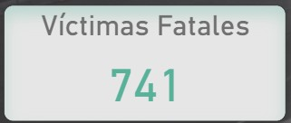
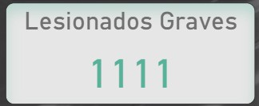
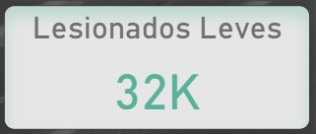
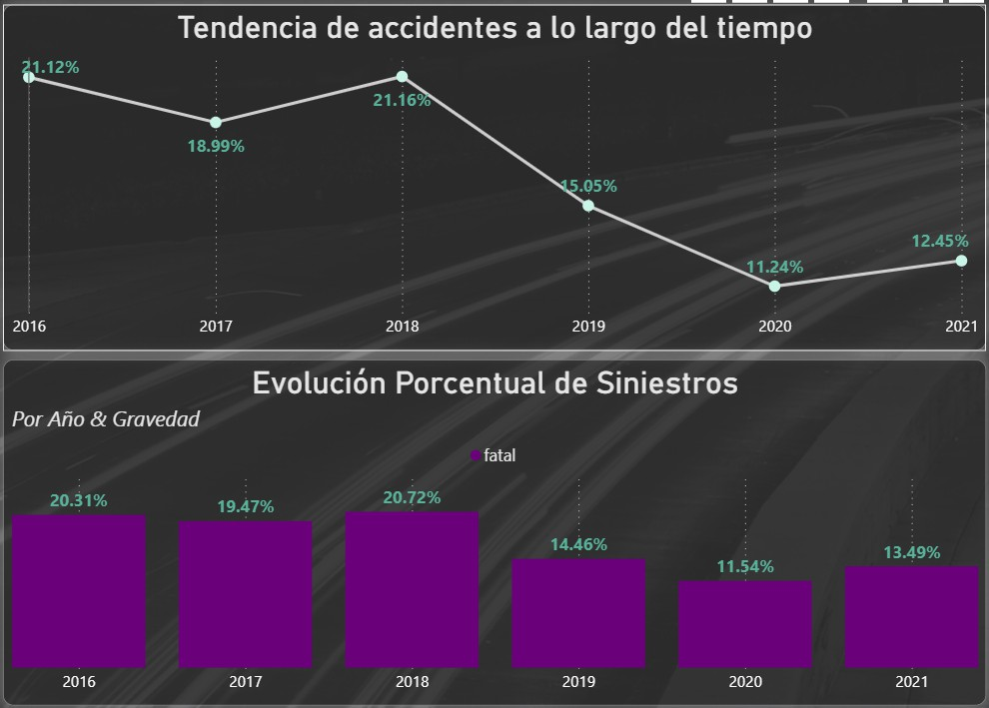
Incremento de Siniestros 2019-2021
Lesionados
Graves
48%
Mes con Mayor Frecuencia de Siniestros
2021
Octubre
Lesionados
94% Leves

Slide 10


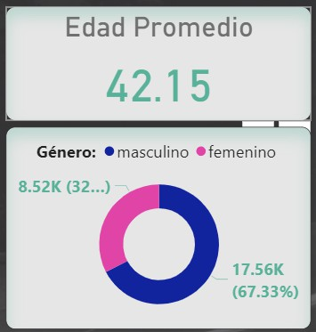

Moto
Estadística General - Homicidios
2016 - 2021
Vehículo Ocupado por la Víctima con Mayor Frecuencia de Siniestros
2016 - 2021
43%
Han sido Víctimas Fatales
86%
Muere el Conductor
67.33%
32.67%
40%
Autos
Principal Vehículo Acusado

Slide 11
Comuna 1
37.57%
SiniestrosTotales por Comuna
2016 - 2021
1
Comuna 4
31.52%
2
Comuna 9
30.90%
3
Avenida
Tipo de Calle con Mayor Frecuencia de Siniestros
53%

